Slide 1


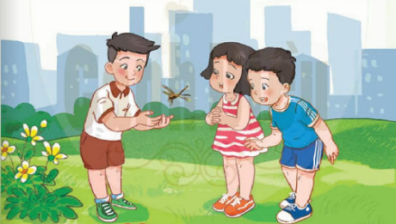
BÀI GIẢNG ĐIỆN TỬ CHƯƠNG TRÌNH MỚI 2020
TỰ NHIÊN XÃ HỘI 1
(Cánh diều)

Slide 2


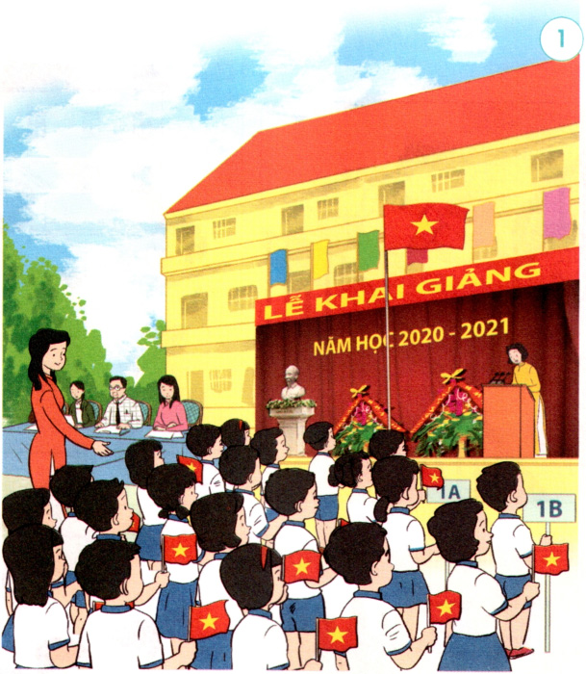

Slide 3


140
160
30
0
130
20
50
60
40
80
170
150
10
70
90
180
100
110
120
9
1
2
3
4
5
6
7
8
THẢO LUẬN NHÓM
- Kể tên các thành viên trong nhà trường.
- Nói về công việc của một số thành viên trong nhà trường.
- Em làm gì để thể hiện sự kính trọng và biết ơn các thầy giáo, cô giáo; các cô, bác nhân viên trong nhà trường?

Slide 4

- Các thành viên trong nhà trường: Hiệu trưởng, hiệu phó, thầy/cô giáo, cô thư viện, cô lao công, cô y tá, cô Tổng phụ trách Đội, bác bảo vệ,...
- Cách thể hiện sự kính trọng, biết ơn các thành viên: chào hỏi khi gặp mặt, xưng hô lễ phép, giúp đỡ khi cần thiết, cố gắng học tập tốt,...

Slide 5
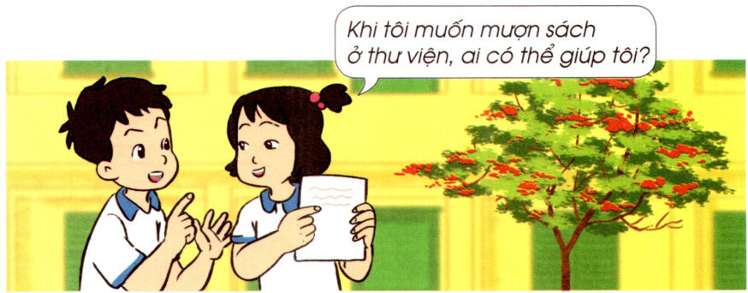
Trò chơi "Ai có thể giúp tôi"
Ví dụ:
- Học sinh 1: Khi tôi muốn mượn sách ở thư viện, ai có thể giúp tôi?
- Học sinh 2: Bạn hãy đến gặp cô thư viện.

Slide 6

Thông điệp
Trường học là nơi em được học tập và vui chơi cùng bạn bè. Em kính trọng, biết ơn các thầy giáo, cô giáo và các cô, bác nhân viên trong nhà truờng.

Slide 7

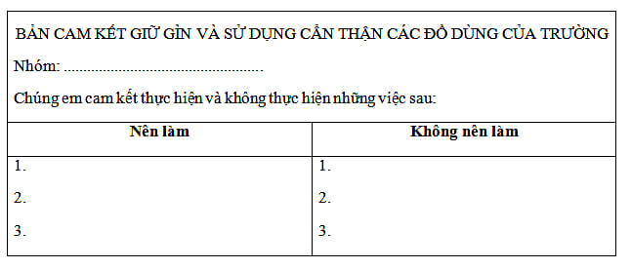
CAM KẾT

Slide 8



Xin Chaân Thaønh Caùm Ôn

